Slide 1
TRÍCH CHỌN THÔNG TIN TRÊN WEB (WEB INFORMATION EXTRACTION)
Khai phá dữ liệu web, ThS. Trịnh Văn Hà - Nhóm thảo luận 01, TT&MMT K12A

Slide 2
TRÍCH CHỌN THÔNG TIN LÀ GÌ?
Khi tìm kiếm thông tin trên web, hệ thống trả về cho người dùng các tài liệu liên quan. Trong các tài liệu này, thông tin cần khai thác có thể tiềm ẩn trong một câu, một vùng văn bản, hay một phân vùng của trang Web. Yêu cầu về bài toán trích chọn thông tin!
Trích chọn thông tin (TCTT) là phương pháp
chắt lọc thông tin
một cách tự động
theo những tiêu chí nhất định.

Slide 3
TRÍCH CHỌN THÔNG TIN LÀ GÌ?
Do đặt thù tính chât dữ liệu của các văn bản web, ta phân loại:
Trích chọn thông tin từ văn bản web phi cấu trúc
Trích chọn thông tin từ văn bản web bán cấu trúc
Trích chọn thông tin chủ đề trên web
Trích chọn thông tin từ các cộng đồng web

Slide 4
TCTT TỪ VĂN BẢN PHI CẤU TRÚC
Là việc trích chọn thông tin từ văn bản ngôn ngữ tự nhiên
Năm bài toán trích chọn thông tin từ văn bản phi cấu trúc:
Bài toán trích chọn các thực thể
Bài toán trích chọn đối tượng
Bài toán trích chọn quan hệ giữa các thực thể
Trích chọn các chuỗi đồng tham chiếu
Trích chọn kịch bản

Slide 5
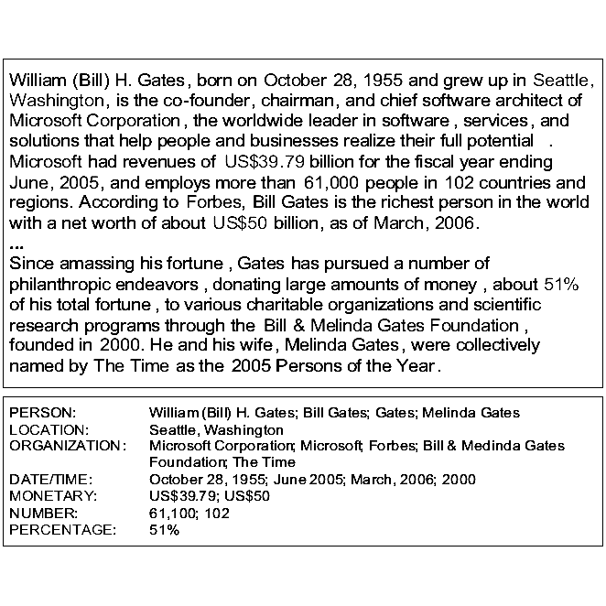
VÍ DỤ: BÀI TOÁN TRÍCH CHỌN THỰC THỂ
Bài toán trích chọn các thực thể
(Named Entity Recognition – NER):
Tên người (PERSON)
Tên địa điểm
Nơi chốn (LOCATION)
Tên các tổ chức (ORGANIZATION)
Các đơn vị số (NUMBER)
Thời gian (DATE/TIME)
Tiền tệ (MONETARY)
…

Slide 6
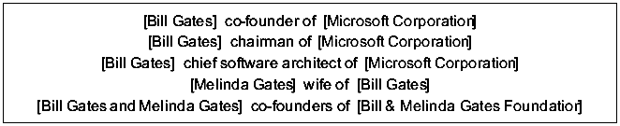
TCTT TỪ VĂN BẢN PHI CẤU TRÚC
Bài toán trích chọn đối tượng, bao gồm cả các thuộc tính, đặc điểm của các đối tượng đó.
Bài toán trích chọn quan hệ giữa các thực thể hướng đến xác định các mối quan hệ giữa các thực thể đã xác định trong bài toán thứ nhất.

Slide 7

TCTT TỪ VĂN BẢN PHI CẤU TRÚC
Trích chọn các chuỗi đồng tham chiếu, trong đó các thực thể được nhắc tới trong văn bản hướng đến cùng một đối tượng sẽ được liên kết lại với nhau thành một chuỗi.
Trích chọn kịch bản hướng tới trích chọn thông tin liên quan đến các hoạt động hoặc sự kiện nêu trong các văn bản.

Slide 8
TCTT TỪ VĂN BẢN PHI CẤU TRÚC
Nổi bật trong các phương pháp này là ba mô hình:
Mô hình Markov ẩn (Hidden Markov Models - HMMs)
Mô hình Markov cực đại hoá Entropy (Maximum Entropy Markov Models)
Mô hình trường ngẫu nhiên (Conditional Random Fields – CRFs)

Slide 9
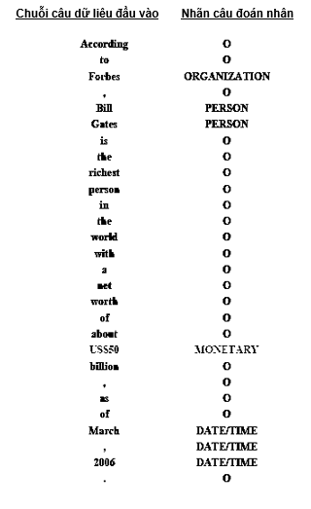
Các câu văn bản là các chuỗi dữ liệu đầu vào để từ đó đoán nhận, xác định đâu là thông tin cần trích chọn
Ví dụ, để trích chọn thông tin các thực thể trong câu văn bản:
"According to Forbes, Bill Gates is the richest person in the world with a net worth of about US$50 billion, as of March, 2006".

Slide 10
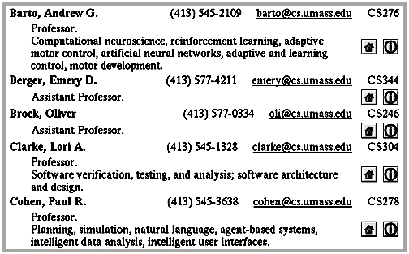
TCTT TỪ VĂN BẢN WEB BÁN CẤU TRÚC
Thông tin dữ liệu dạng này tồn tại ở dạng bán cấu trúc, có nghĩa là ngoài những từ khoá (ngôn ngữ tự nhiên) thì còn những căn cứ khác như bảng biểu, danh sách, kích thước font chữ, màu sắc, định dạng, các thẻ HTML,...
Ví dụ về dữ liệu bán cấu trúc:

Slide 11
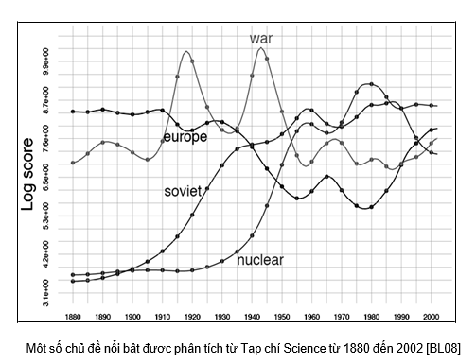
TCTT CHỦ ĐỀ TRÊN WEB
Những công cụ phân tích các luồng và các chủ đề thông tin ngày càng quan trọng, giúp người dùng có một cái nhìn phổ quát và định hướng thông tin tốt hơn
Phân loại các luồng thông tin theo chủ đề để tiện theo dõi, quản lý.

Slide 12
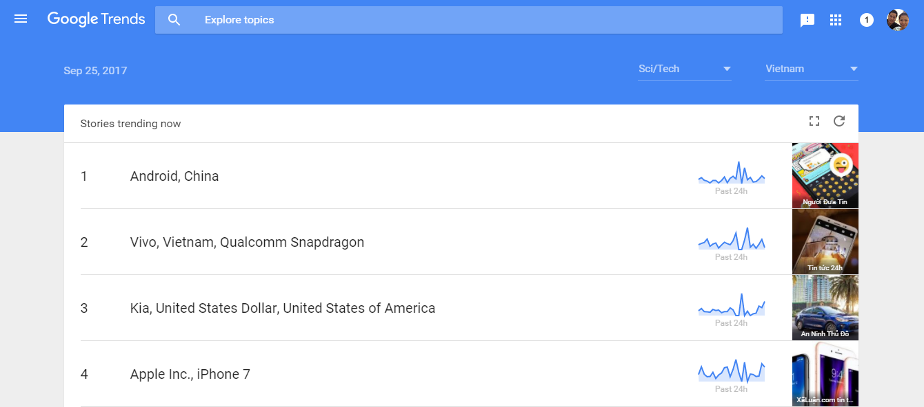
TCTT CHỦ ĐỀ TRÊN WEB
Ví dụ về các chủ đề thuộc lĩnh vực CNTT nổi bật 09/2017 được Google thống kê.
Source: https://trends.google.com.vn/trends/home/t/VN

Slide 13
TCTT TỪ CÁC CỘNG ĐỒNG WEB
Nghiên cứu các tính chất và trích chọn những thông tin quan trọng từ các cộng đông trực tuyến như từ các diễn đàn (forums), blogs, mạng tin nhắn nhanh (instant messenger networks) và mạng xã hội trực tuyến (online social networks) là một trong những hướng thu hút được sự chú ý của cộng đồng khai phá Web hiện nay.
Ví dụ: Nghiên cứu về diễn đàn Tinhte.vn, Cộng đồng người yêu thích Bphone trên Facebook…

Slide 14
CÁC PP TCTT PHI CẤU TRÚC
Mô hình Markov ẩn (Hidden Markov Models - HMMs)
Mô hình Markov cực đại hoá Entropy (Maximum Entropy Markov Models)
Mô hình trường ngẫu nhiên (Conditional Random Fields – CRFs)

Slide 15
MÔ HÌNH MARKOV ẨN (HMMs)
HMMs là mô hình thống kê trong đó hệ thống được mô hình hóa với các khái niệm tập quan sát (observations) và tập trạng thái ẩn (hidden states).
Ví dụ trong trường hợp trích chọn thông tin văn bản:
Mỗi từ hoặc một đoạn trong câu được xem là một quan sát (data observation) Xi
Còn các trạng thái ẩn Yi chính là các nhãn cần gắn cho từ hay quan sát Xi. Trong ví dụ, nhãn là định danh người (PERSON), địa danh (LOCATION),…

Slide 16
MÔ HÌNH MARKOV ẨN (HMMs)
HMM là một mô hình sinh (generative model), mô tả quá trình sinh ra các dữ liệu quan sát bằng cách xác định xác suất đồng thời (joint probability) của chuỗi quan sát và chuỗi trạng thái.
Chuỗi quan sát được sinh ra theo quá trình bắt đầu từ trạng thái đầu tiên, sinh ra một quan sát tương ứng với trạng thái đó, chuyển tới trạng thái tiếp theo, sinh ra một quan sát tương ứng với trạng thái đó, chuyển tới trạng thái tiếp theo,...

Slide 17
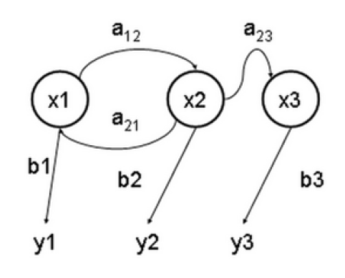
Mô hình HMMs
Xi – Quan sát
Ai - Xác suất chuyển tiếp
Bi - Xác suất đầu ra
Yi – Trạng thái ẩn

Slide 18
MÔ HÌNH MARKOV ẨN (HMMs)
Hạn chế của HMMs:
Tập quan sát thường là các từ, nên khó tích hợp các yếu tối liên quan như vị trí của từ trong câu, cả từ có viết hoa hay không, vị trí của từ trong văn bản… Mặt khác, trong các bài toán, tập quan sát thường rất lớn, điều này làm giảm sự chính xác khi thực hiện, đồng thời làm tăng độ phức tạp của bài toán vì ma trận sinh lớn.
Trong mô hình HMM, quan sát tại thời điểm t chỉ phụ thuộc vào trạng thái t, mỗi quan sát được xử lý như một đơn vị riêng biệt, không phụ thuộc vào các quan sát khác trong chuỗi. Tuy nhiên thực tế, hầu hết các chuỗi dữ liệu đều không được biểu diễn chính xác như tập hợp các đối tượng riêng biệt.

Slide 19
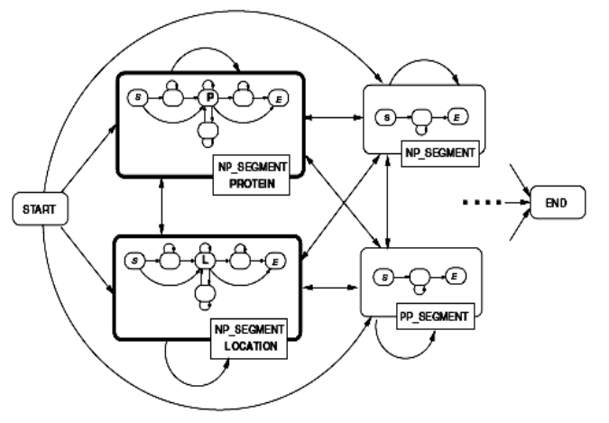
ỨNG DỤNG CỦA HMMs
Ứng dụng mô hình HMMs phân cấp (Hierarchical HMMs) để trích chọn thông tin đa mức của Skounakis và đồng nghiệp [SCR03]
Trước khi có sự xuất hiện của các mô hình MEMMs và CRFs, HMMs được xem là công cụ chính trong các ứng dụng về trích chọn thông tin.

Slide 20
PHƯƠNG PHÁP TCTT CHỦ ĐỀ TRÊN WEB
Phân tích chủ đề cho văn bản nói chung và cho dữ liệu web nói riêng có vai trò quan trọng trong việc "hiểu" và định hướng thông tin trên web, từ đó dàng hơn cho việc xếp loại, sắp xếp và tóm tắt nội dung của trang web đó.
Có rất nhiều phương pháp phân tích thông tin chủ đề từ văn bản, điển hình là mô hình LDA (latent Dirichlet allocation). LDA là một mô hình sinh và thực hiện phân tích chủ đề từ các tập dữ liệu văn bản hoàn toàn phi giám sát.

Slide 21
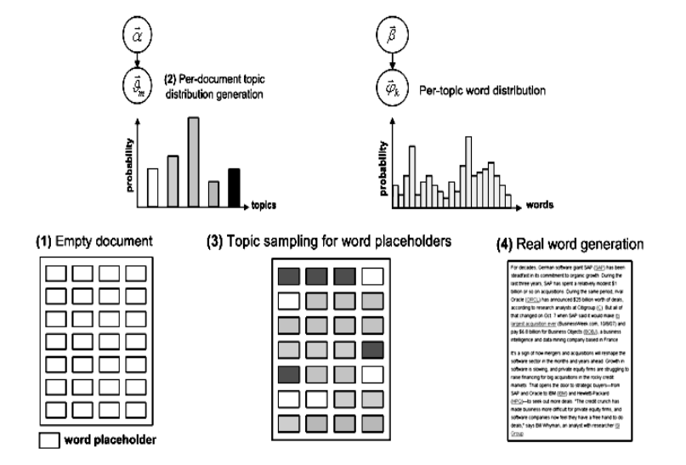
PHƯƠNG PHÁP TCTT CHỦ ĐỀ TRÊN WEB
Sinh văn bản theo phương pháp thống kê của mô hình LDA

Slide 22
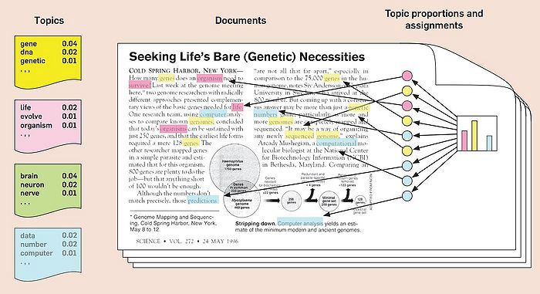
MÔ HÌNH CHỦ ĐỀ LLA

Slide 23
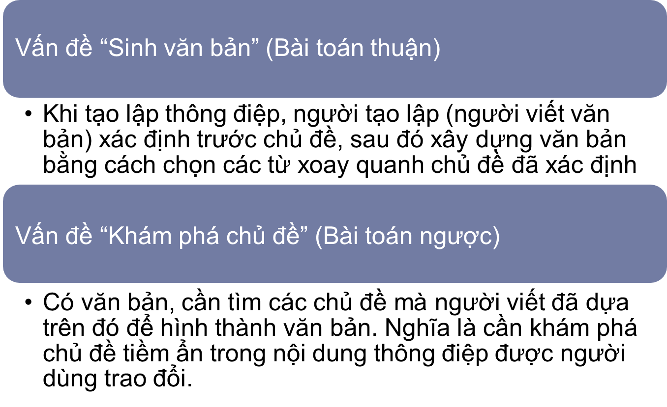
MÔ HÌNH CHỦ ĐỀ LLA

Slide 24
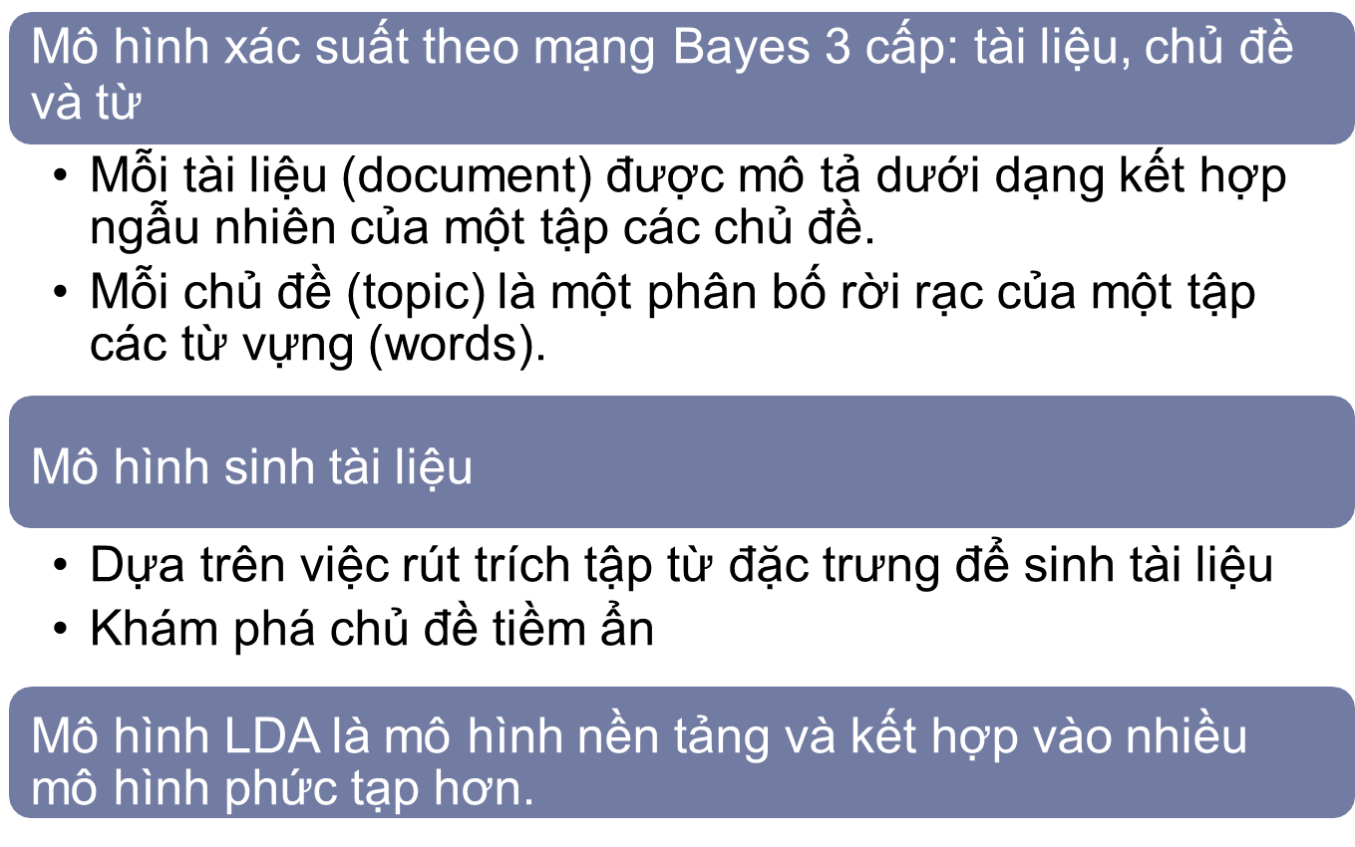
MÔ HÌNH CHỦ ĐỀ LLA

Slide 25
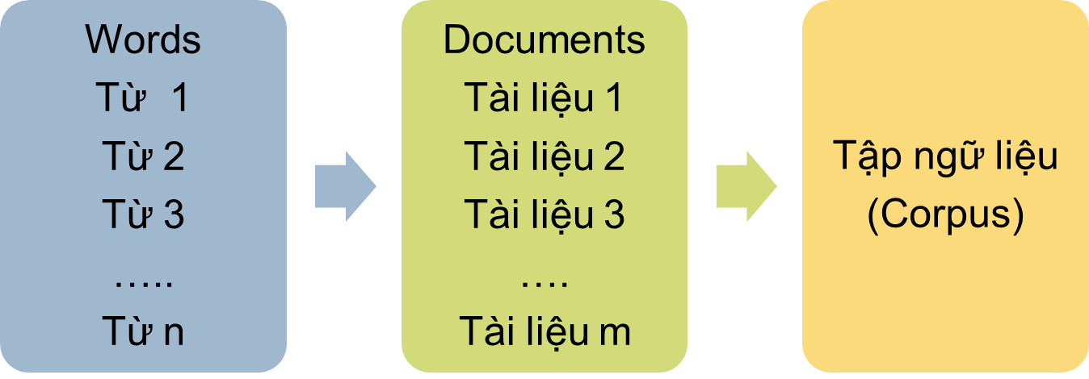
MÔ HÌNH CHỦ ĐỀ LLA

Slide 26
MÔ HÌNH CHỦ ĐỀ LLA
Chủ đề 01
Từ | Xác suất
Chương trình | 0.92
Đào tạo | 0.78
Đại học | 0.71
Cử nhân | 0.61
Giảng dạy | 0.59
Sinh viên | 0.52
…… | ……
Nếu sinh viên đang yêu thích nghề nghiệp trong lĩnh vực kinh tế hoặc yêu thích công nghệ thông tin, thì chương trình đào tạo của Khoa thực sự phù hợp với bạn. Khi tốt nghiệp đại học sau 4 năm, với bằng tốt nghiệp đại học là cử nhân kinh tế, ngành Hệ thống thông tin quản lý, chắc chắn bạn sẽ có rất nhiều cơ hội việc làm, lương cao và khả năng phát triển trong nhiều lĩnh vực nghề nghiệp khác nhau và có cơ hội học tập nâng cao hoặc có thể tham gia giảng dạy hay du học nước ngoài theo những chương trình hợp tác quốc tế, liên kết các trường đại học trên thế giới của Trường ….
Chủ đề 03
Từ | Xác suất
Du học | 0.83
Nước ngoài | 0.72
Thế giới | 0.69
Quốc tế | 0.43
Hợp tác | 0.41
……. | …….

Slide 27
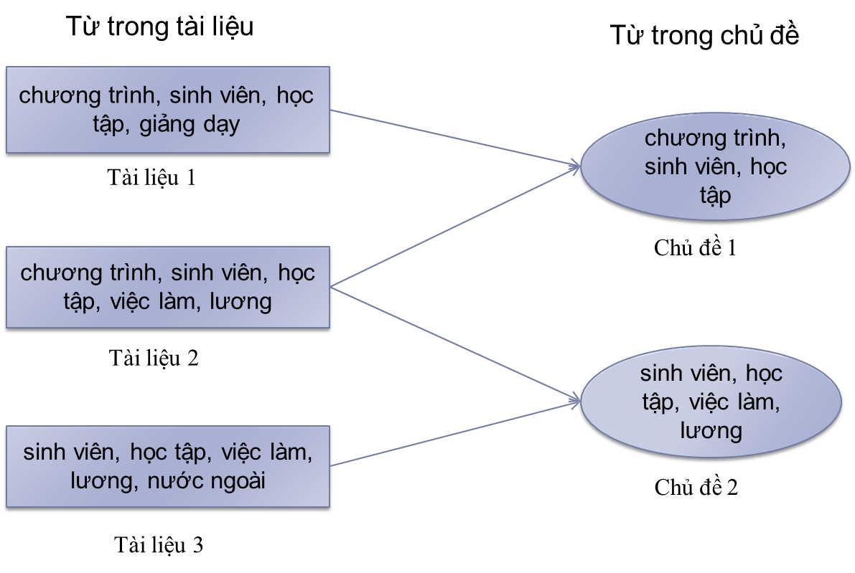
MÔ HÌNH CHỦ ĐỀ LLA

Slide 28
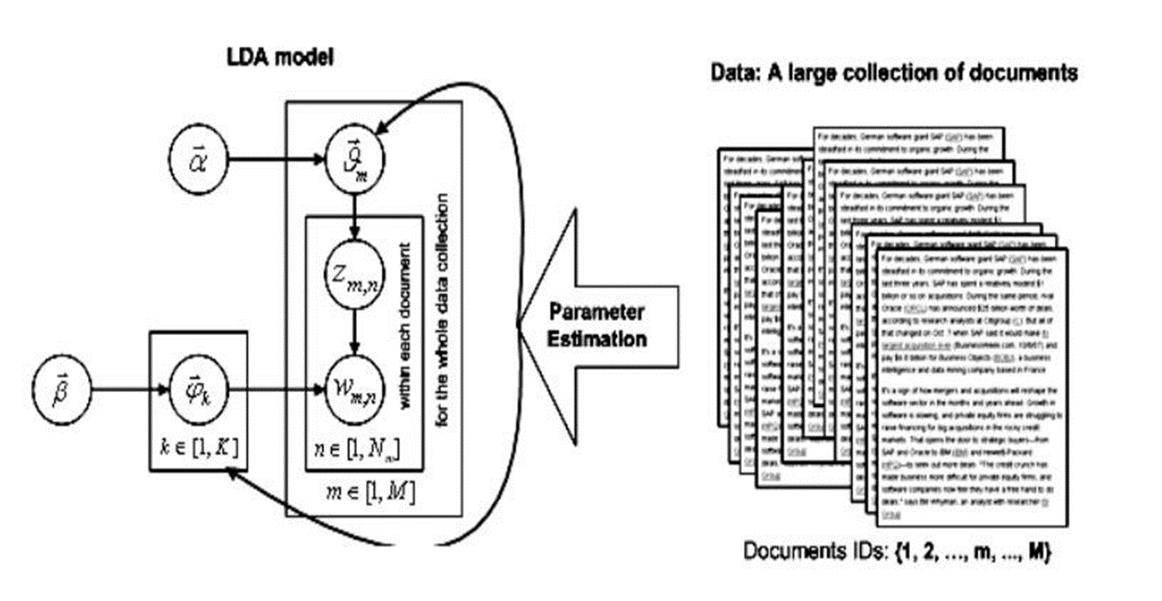
MÔ HÌNH CHỦ ĐỀ LLA

Slide 29
ỨNG DỤNG CỦA TCTT CHỦ ĐỀ TRÊN WEB
Phân tích thông tin chủ đề trên web để hỗ trợ phân lớp văn bản.
Phân tích thông tin chủ đề của các trang web để "hiểu" sơ bộ nội dung trang web nhằm hướng đến đặt các thông tin quảng cáo phù hợp trên trang web đó (contextual advertising).
Phân tích thông tin chủ đề văn bản (web) để xâu chuỗi nội dung thông tin, trợ giúp tìm kiếm và duyệt các văn bản liên quan trong các tập văn bản web.

